Slide 1
Lage national
20. Januar 2021

Slide 2
Überblick Kennzahlen
Datenstand 20.01.2021 |  |  | Datenstand 19.01.2021
Bestätigte Fälle |  |  | Impfmonitoring |  | DIVI-Intensivregister
Gesamt | Verstorbene |  | Anzahl Impfungen seit dem Vortag |  | Fälle in intensivmedizinischer Behandlung
+15.974 | +1.148 |  | + 49.289 erste Impfung |  | -56
(2.068.002) | (48.770) |  | + 13.252 zweite Impfung |  | [4.947]
7-Tage-Inzidenz | R-Wert (19.01.2021) |  | Anzahl Geimpfter insgesamt mit einer Impfung |  | Aus intensivmedizinischer Behandlung entlassen, davon % verstorben
123 | 4-Tage: 1,07 (95%-PI: 0,90– 1,20)
123 | 4-Tage: 0,87 (95%-PI: 0,74– 1,00) |  | N1: 1.195.429 (1,4%) |  | +829
Fälle/ 100.000 EW | 7-Tage: 0,87 (95%-PI: 0,81– 0,92) |  | N2: 24.741 |  | 30%

Slide 3
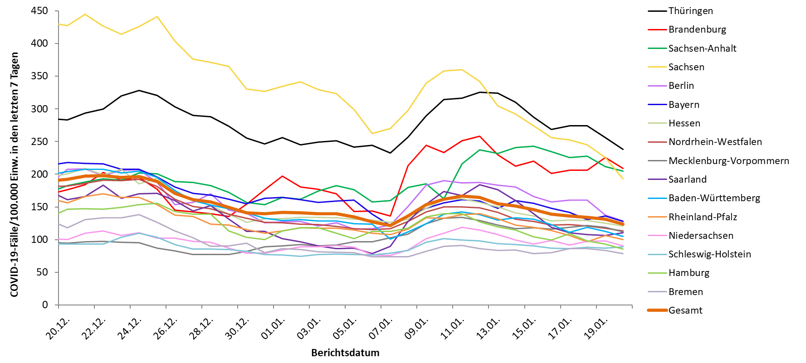
7-Tage-Inzidenz der Bundesländer nach Berichtsdatum

Slide 4
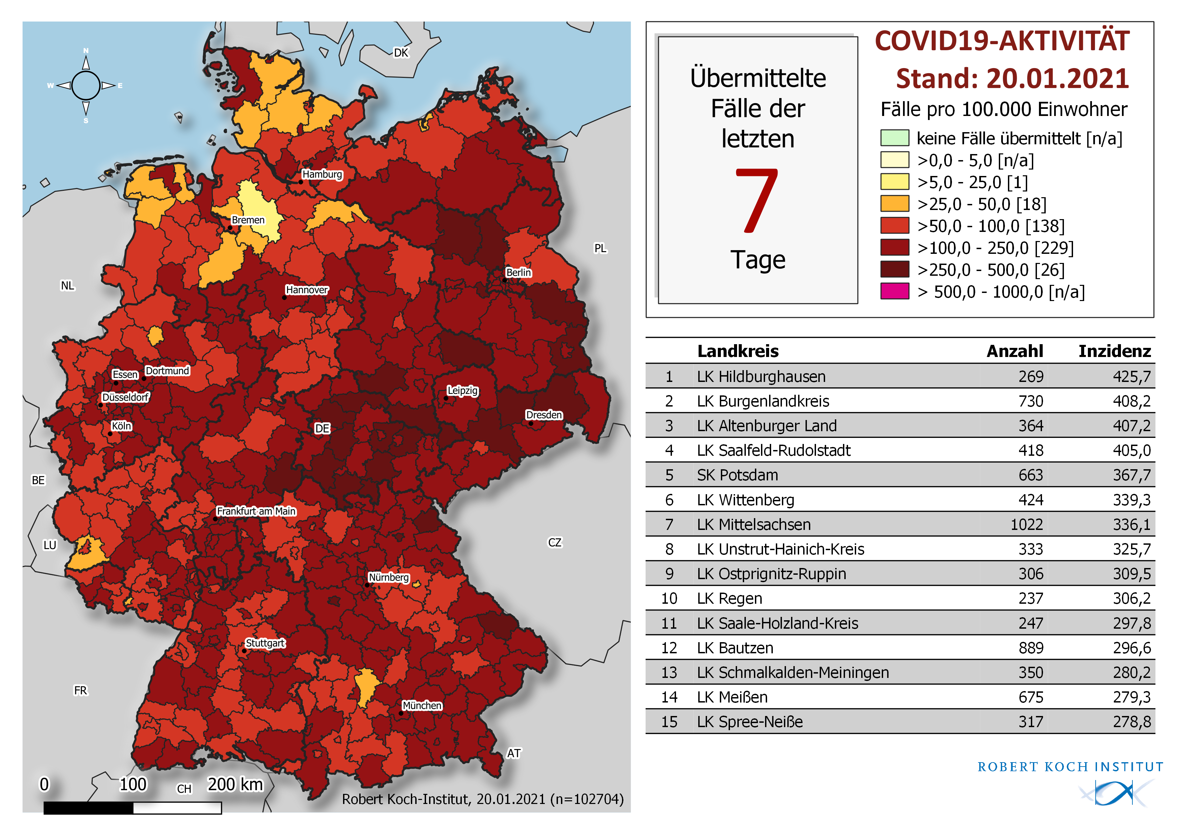
Geografische Verteilung 7-Tage-Inzidenz nach Landkreis, N=102.704

Slide 5
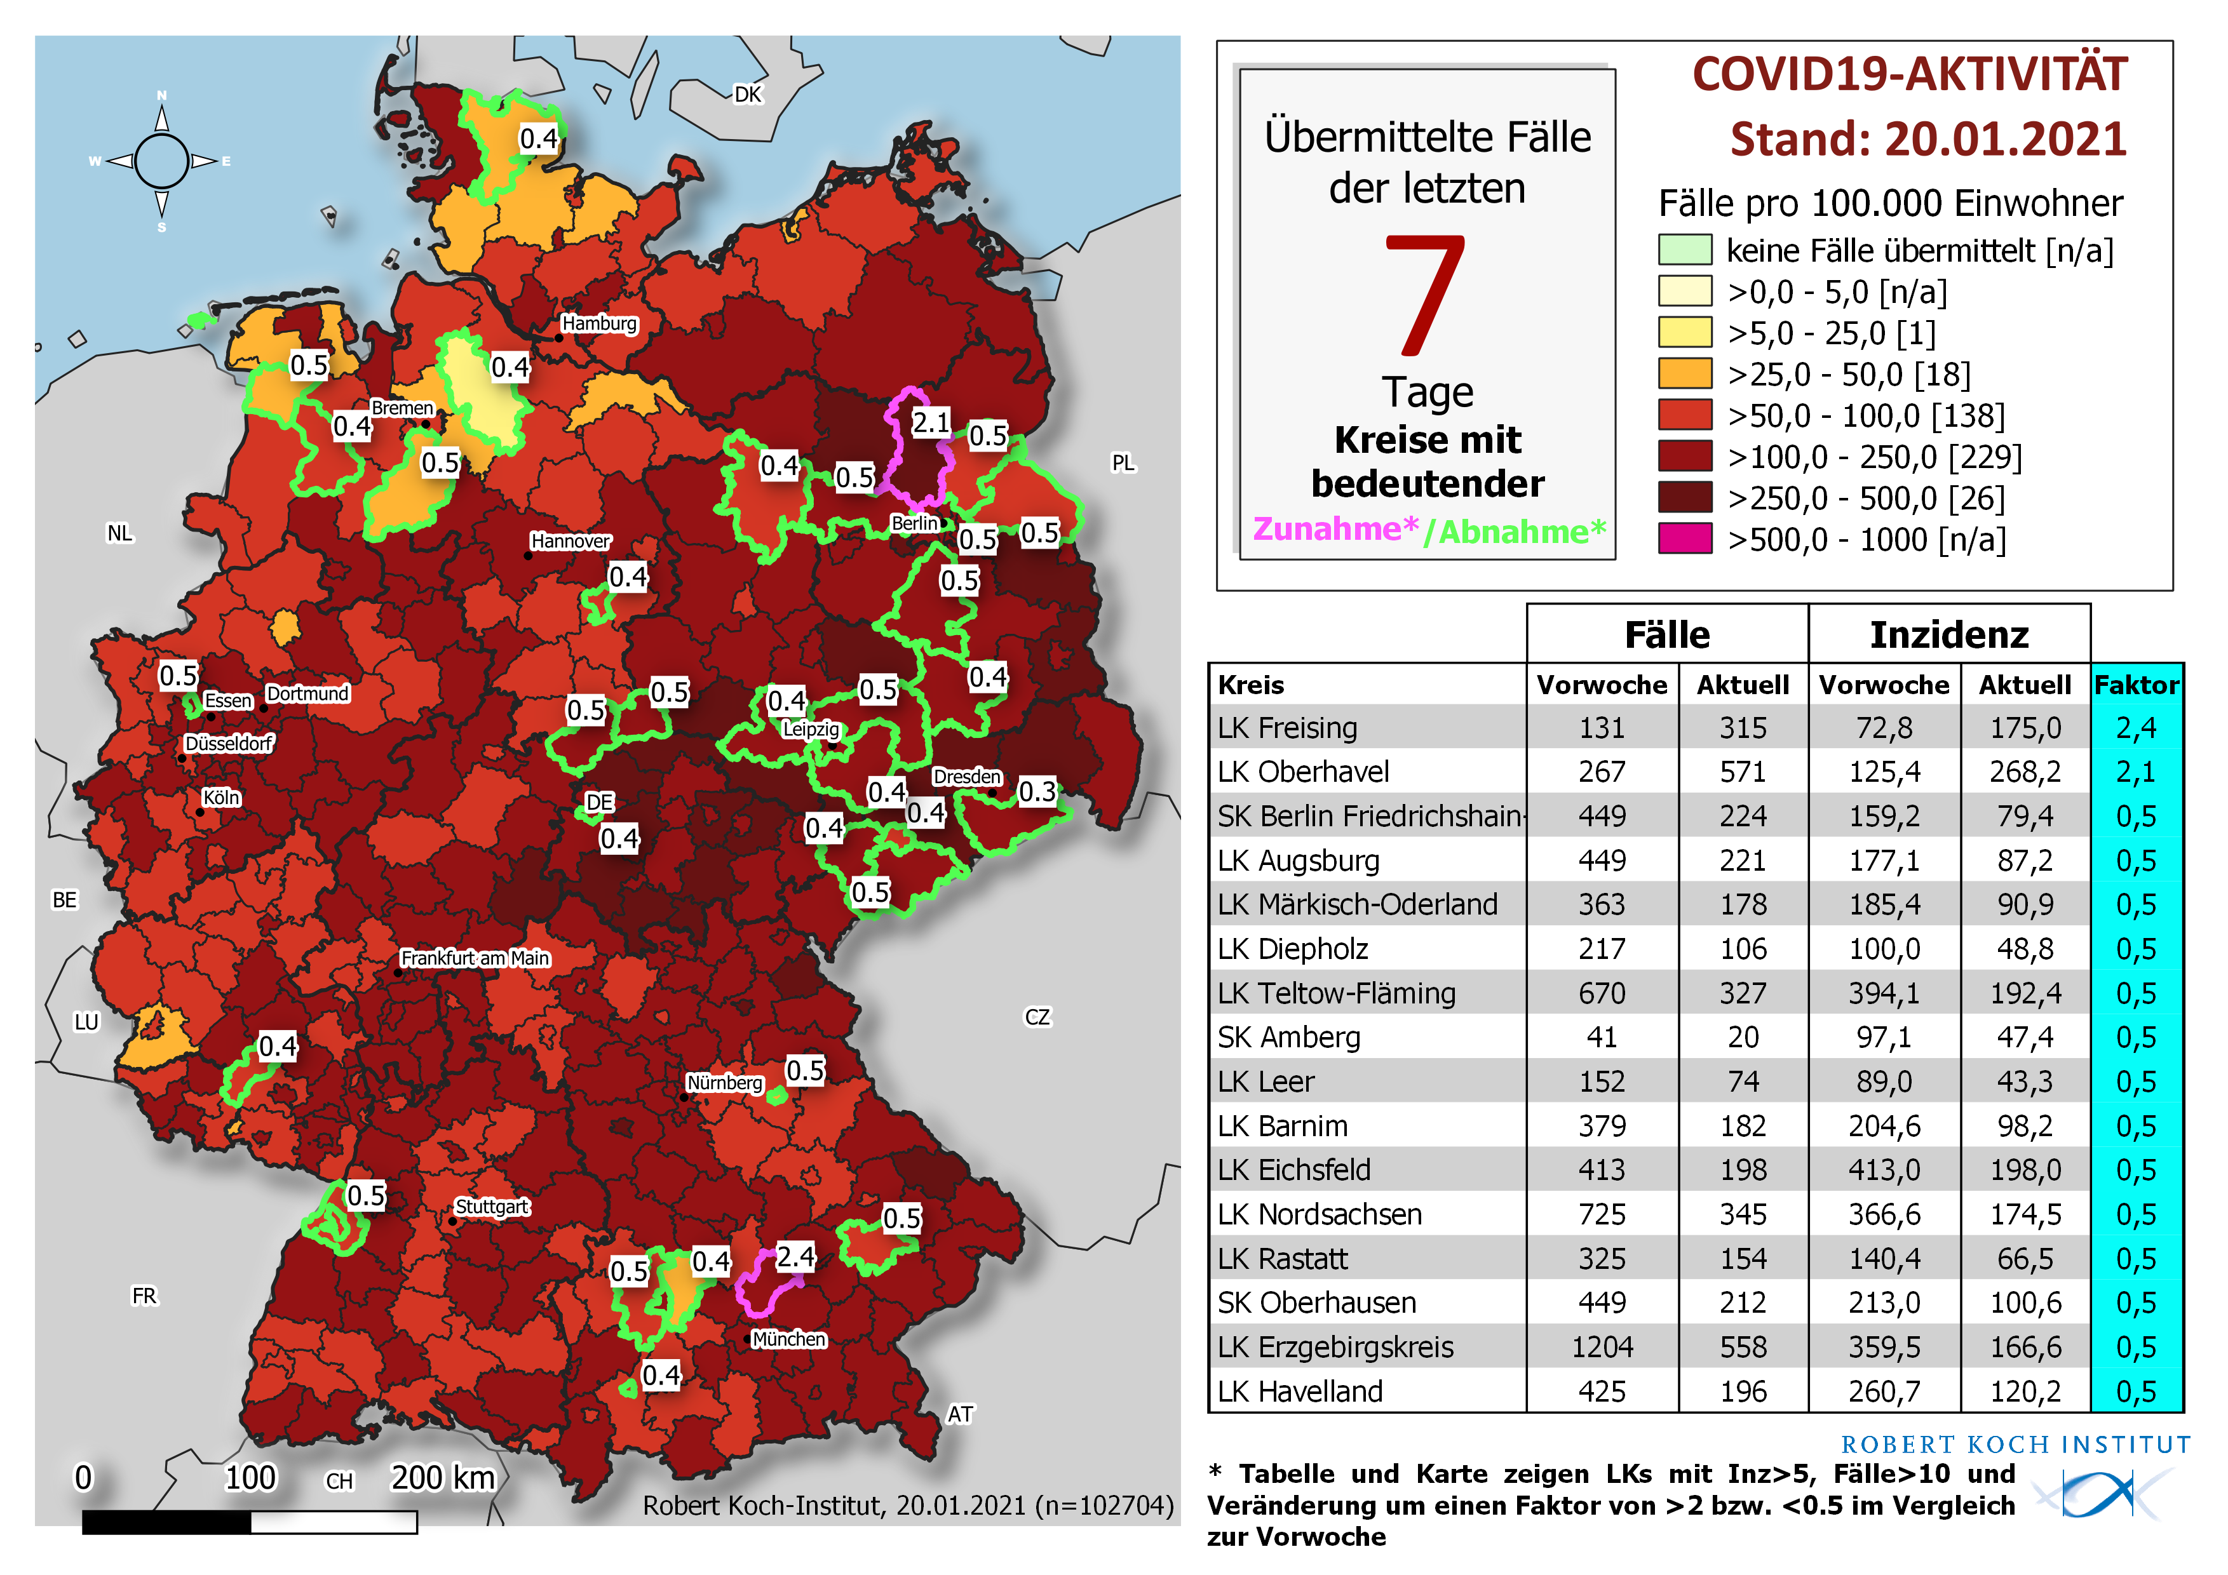

Slide 6
7-Tage-Inzidenz der COVID-19-Fälle nach Altersgruppe und Meldewoche

Slide 7
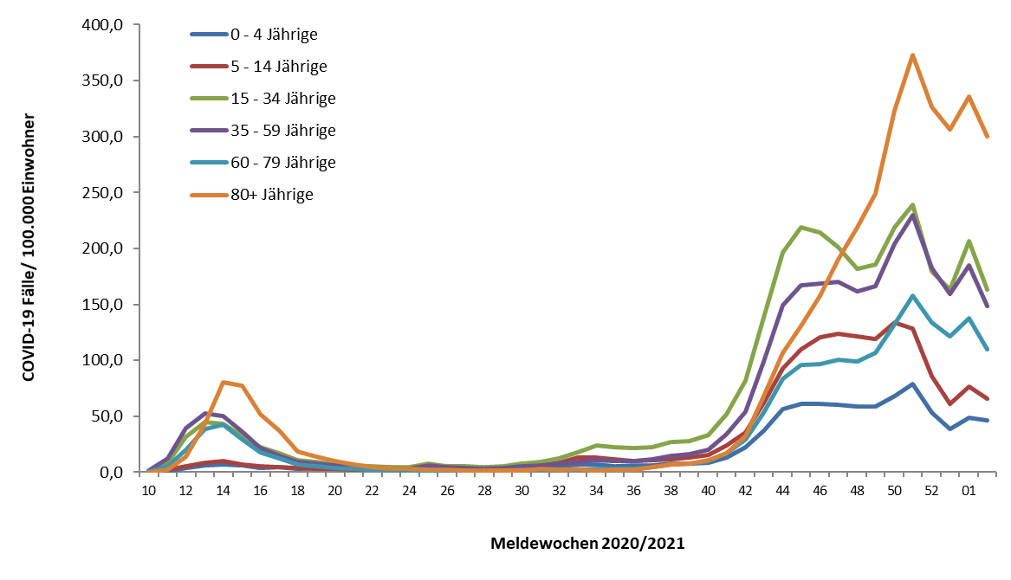
7-Tage-Inzidenz der COVID-19-Fälle nach Altersgruppe und Meldewoche

Slide 8
Darstellung der gemeldeten COVID-19 Fälle nach Infektionsumfeld

Slide 9
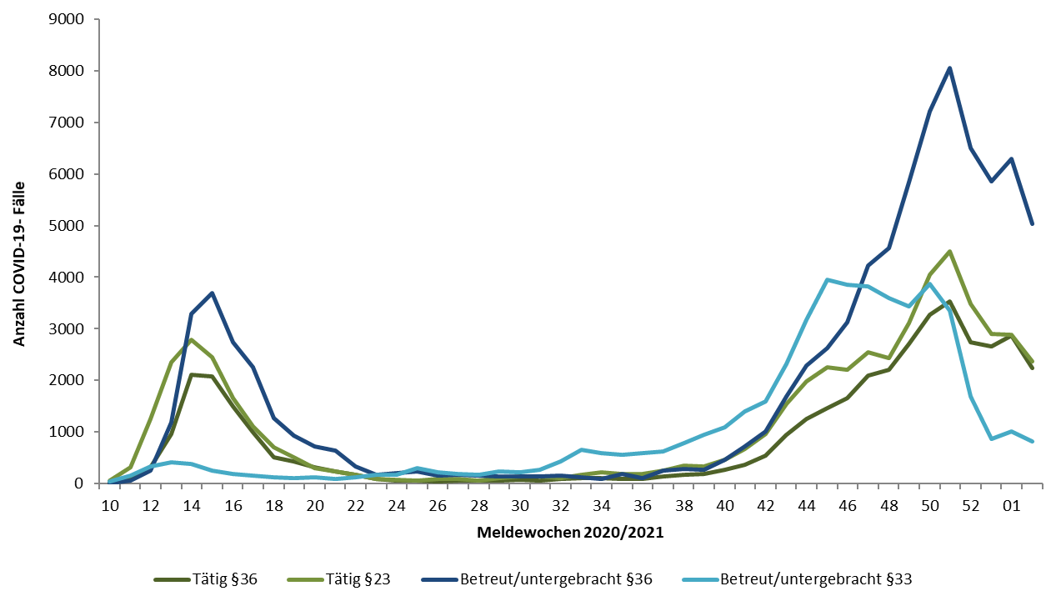
COVID-Fälle nach Zugehörigkeit zu einer Einrichtung und Meldewoche

Slide 10
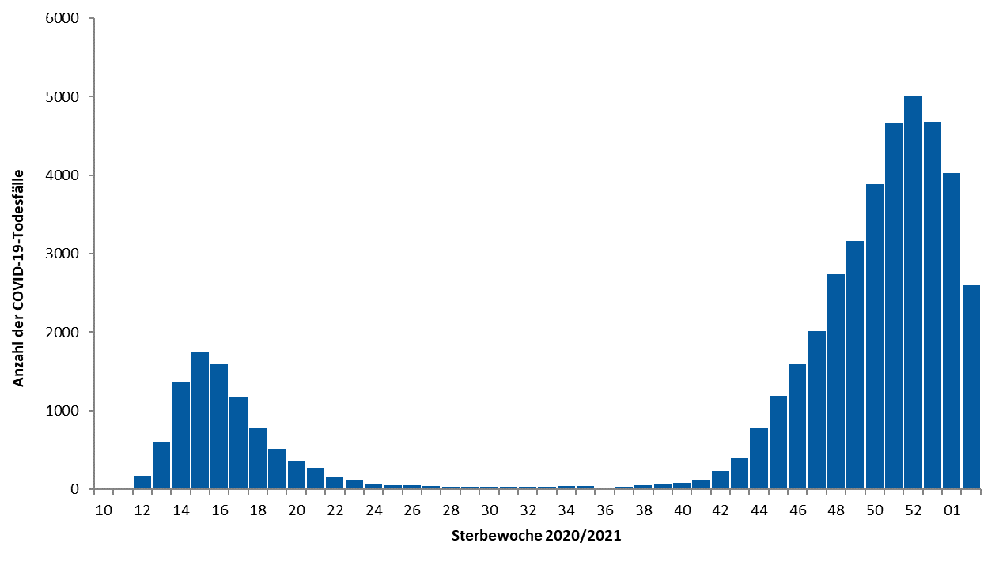
Anzahl COVID-19-Todesfälle nach Sterbewoche

Slide 11
